Slide 1

TOÁN
Ôn tập: Phép cộng và phép trừ hai phân số
Trang 10

Slide 2



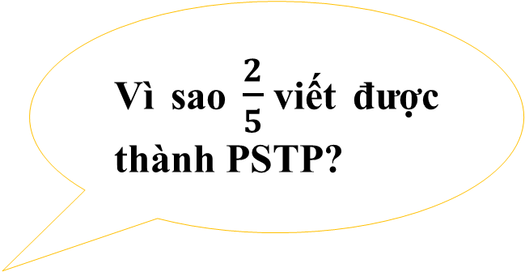



KHỞI ĐỘNG
Em hãy giúp 3 chú ong tìm tổ?
Vì sao $\frac{2}{5}$viết được thành PSTP?
Viết được thành PSTP
$\frac{1}{3}$
$\frac{2}{5}$
Không viết được thành PSTP
$\frac{7}{81}$

Slide 3
MỤC TIÊU
HS củng cố cách thực hiện phép tính cộng, trừ các phân số.
HS có kĩ năng vận dụng kiến thức để thực hiện bài 1, bài 2 , bài 3.

Slide 4
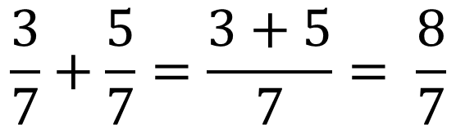
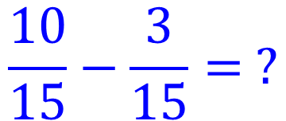
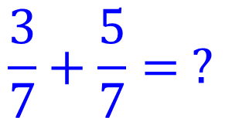
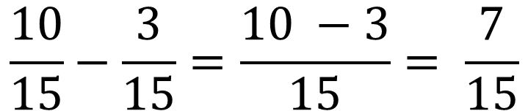
$$\frac{3}{7}+\frac{5}{7}= ?$$
Ví dụ 1:
$$\frac{3}{7}+\frac{5}{7}=\frac{3+5}{7}= \frac{8}{7}$$
$$\frac{10}{15}−\frac{3}{15}= ?$$
Ví dụ 2:
$$\frac{10}{15}−\frac{3}{15}=\frac{10 −3}{15}= \frac{7}{15}$$
1. Muốn cộng (hoặc trừ) hai phân số cùng mẫu số ta cộng (hoặc trừ) hai tử số với nhau và giữ nguyên mẫu số.
Notes:
Nêu cách cộng hoặc trừ hai PS cùng mẫu số.

Slide 5
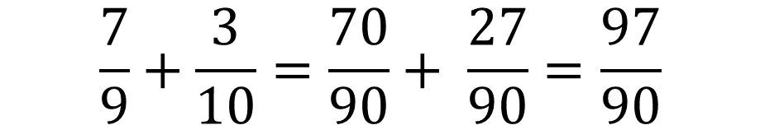
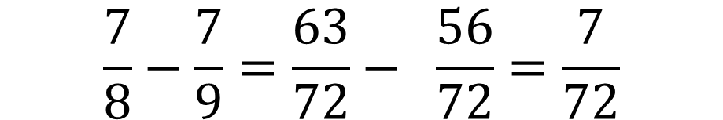
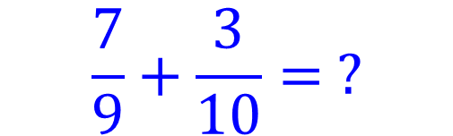
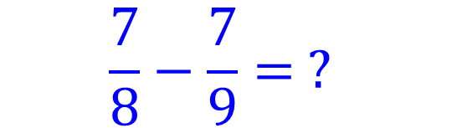
$$\frac{7}{9}+\frac{3}{10}= ?$$
Ví dụ 1:
$$\frac{7}{9}+\frac{3}{10}=\frac{70}{90}+ \frac{27}{90}=\frac{97}{90}$$
$$\frac{7}{8}−\frac{7}{9}= ?$$
Ví dụ 2:
$$\frac{7}{8}−\frac{7}{9}=\frac{63}{72}− \frac{56}{72}=\frac{7}{72}$$
2. Muốn cộng (hoặc trừ) hai phân số khác mẫu số ta quy đồng mẫu số, rồi cộng (hoặc trừ) hai phân số đã được quy đồng mẫu số.
Notes:
- Muốn cộng hoặc trừ hai PS khác mẫu số ta làm thế nào?
- Nêu lại cách thực hiện quy đồng mẫu số.

Slide 6
THỰC HÀNH
Bài 1: Tính.
Notes:
Chốt: Nêu cách cộng trừ 2 PS khác mẫu số.
Khi thực hiện PT cộng, trừ hai PS khác MS ta cần lưu ý gì ở kq? (Rút gọn PS tối giản)
Qua BT này con đã đạt được mục tiêu nào của bài học?

Slide 7
Bài 2: Tính
Notes:
Chốt:
Trong một biểu thức PS có ngoặc đơn ta cần thực hiện thứ tự tính thế nào?
Khi cộng (trừ) STN với phân số ta cần lưu ý gì? (đưa STN đó thành phân số.)

Slide 8
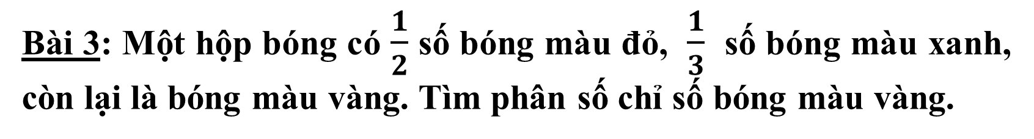
Bài 3: Một hộp bóng có $\frac{1}{2}$ số bóng màu đỏ, $\frac{1}{3}$ số bóng màu xanh, còn lại là bóng màu vàng. Tìm phân số chỉ số bóng màu vàng.
Tóm tắt:
bóng vàng
bóng đỏ
bóng xanh
?

Slide 9
Tóm tắt:
bóng vàng
bóng đỏ
bóng xanh
?
Bài giải
Phân số biểu thị số bóng màu đỏ và số bóng màu xanh là:
(số bóng)
Phân số biểu thị số bóng màu vàng là:
(số bóng)
Đáp số : số bóng
Notes:
Chốt: GV chú ý HS đơn vị

Slide 10

Ai thông minh hơn?
Viết phân số $\frac{7}{12}$ thành tổng hai phân số mà mỗi phân số đều có tử số là 1.
Ta có:
7 = 6 + 1
+
7 = 4 + 3
7 = 5 + 2
+
=
+
;
+
=
+

Slide 11
VẬN DỤNG
☺ Em hãy tìm hiểu thêm về phép trừ phân số cho 1 số tự nhiên.
Chuẩn bị bài sau:
Ôn tập phép nhân và phép chia hai phân số

